Slide 1
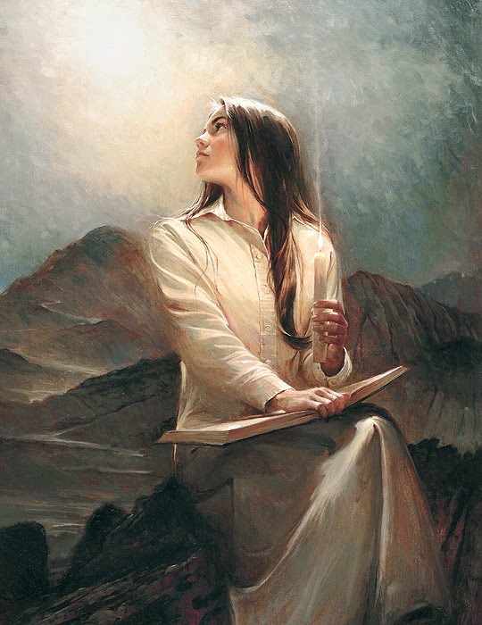
Wat moeten wij doen om Gods licht en liefde
in ons hart te ontvangen?
Lees biddend
je Bijbel
en zie
steeds weer
op Jezus!

Slide 2
Licht van de wereld,
U scheen in mijn duisternis;
Nu mag ik zien wie U bent.
Liefde die maakt,
dat ik U wil kennen Heer,
Bij U wil zijn elk moment.

Slide 3
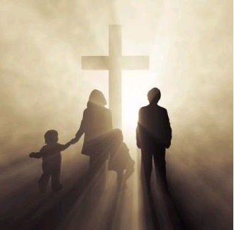
Brengen we elkaar aan de voet van het kruis?

Slide 4
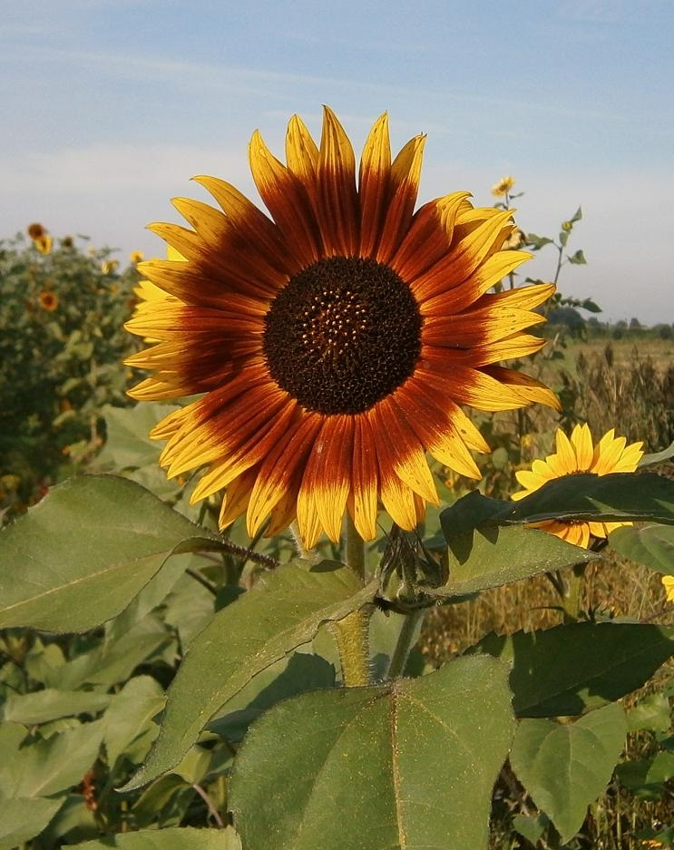
Waardoor gaat de bloem open?

Slide 5
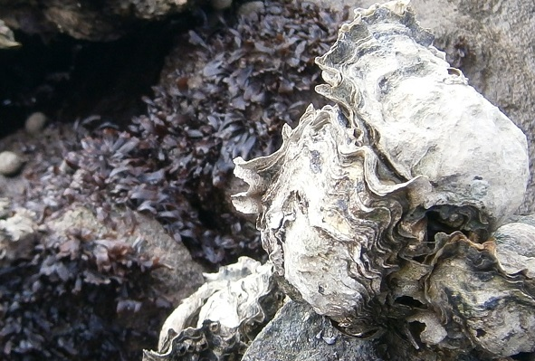
Wanneer zal deze oester zich openen?

Slide 6
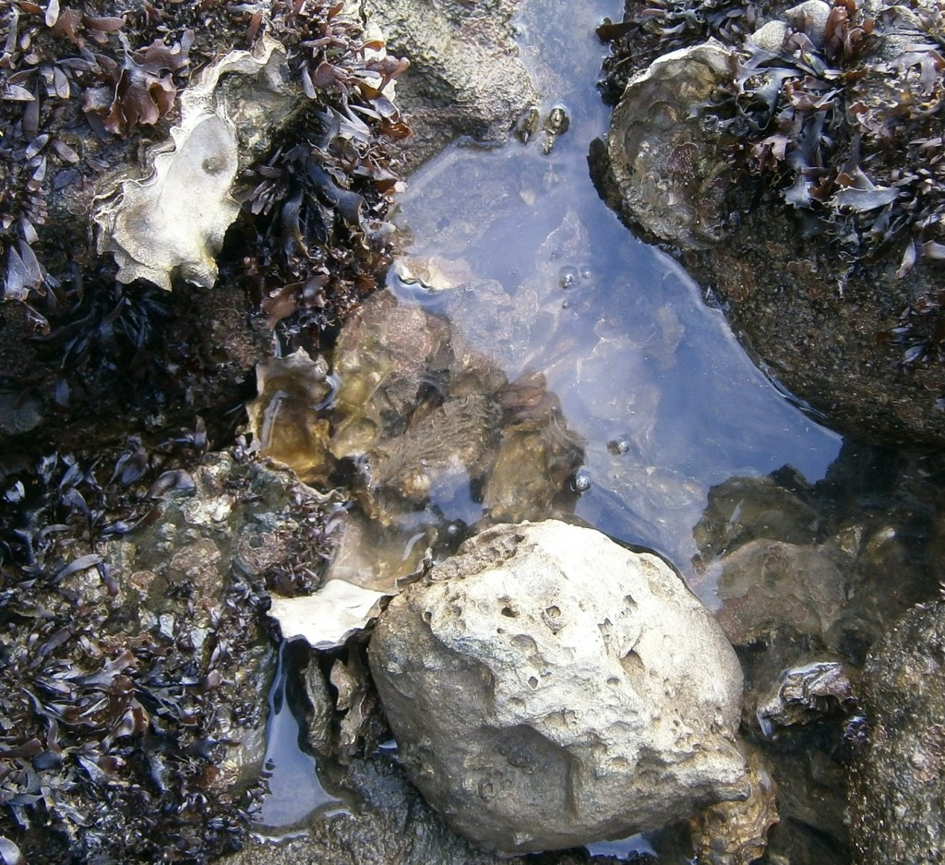

Slide 7
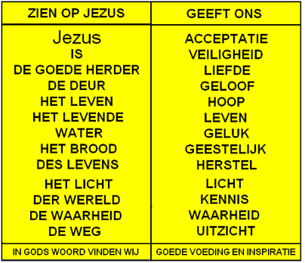

Slide 8
Jezus leert ons
in Joh.12:46:
‘Ik ben een licht,
in de wereld gekomen,
opdat ieder die in Mij gelooft,
niet in de duisternis blijft.’

Slide 9
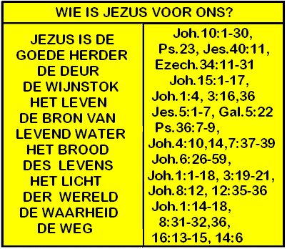

Slide 10
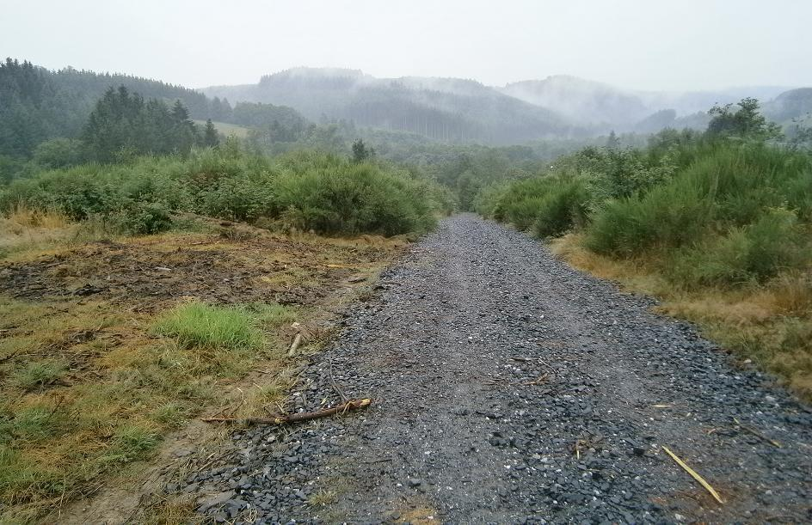
Als we op het rechte pad van de waarheid gaan zal de mist in ons leven opklaren

Slide 11
Heer, Uw licht en Uw liefde schijnen,
waar U bent zal de nacht verdwijnen.
Jezus, Licht van de wereld vernieuw ons,
Levend Woord, ja, Uw waarheid bevrijdt ons.
Schijn in mij, schijn door mij…

Slide 12
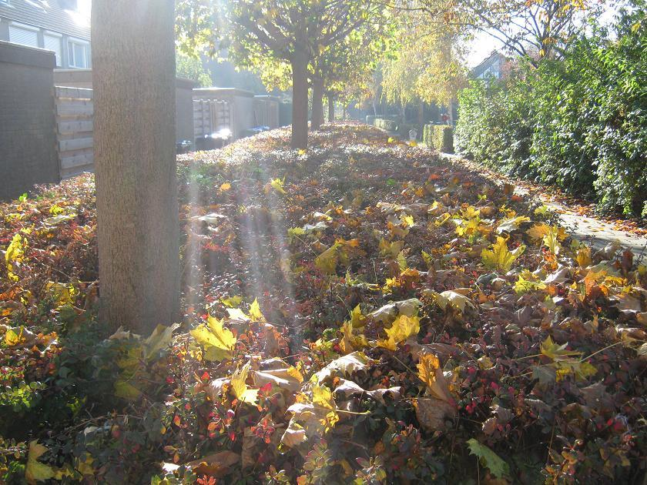
Wat doet het licht?

Slide 13
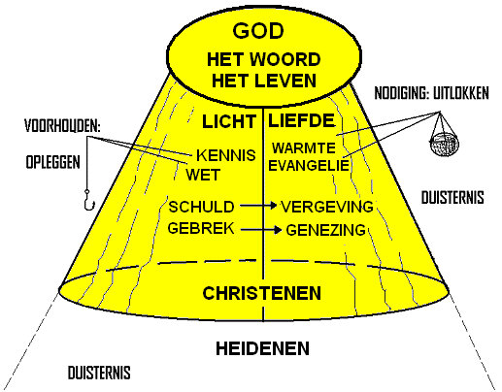
Lezen: Johannes 1:1-18 en Joh. 3:16-21, 35-36

Slide 14
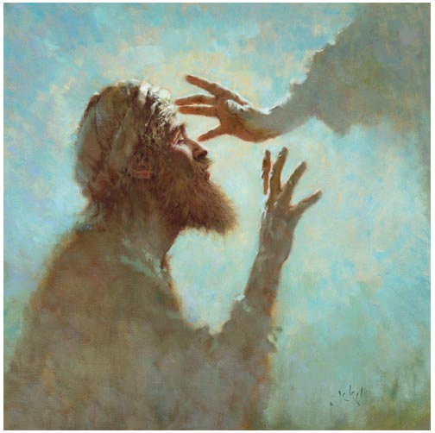
Genezing voor een afgewezen blinde man

